Slide 1
Digimodes
Ward De Ridder
on8wr

Slide 2
inhoud
Theorie
Bits verzenden door de lucht
Bit byte baud
ASK FSK PSK
QAM
Error detectie
Maximale datarate
Praktijk
PSK31, RTTY
JT9

Slide 3
Bits verzenden door de lucht

Slide 4
Bit byte baud
Bit
1 of 0
Byte
8 bits
Baud
Symbol rate
Hoeveel simbolen / seconde

Slide 5
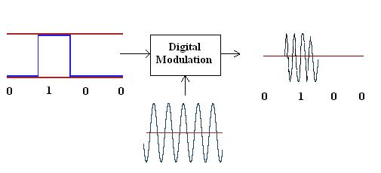
ASK

Slide 6
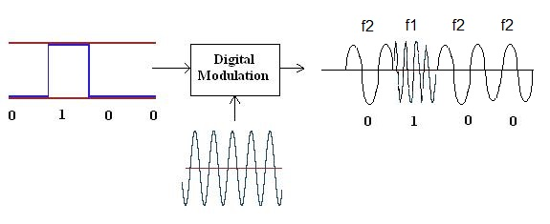
FSK

Slide 7
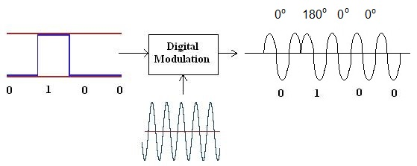
PSK

Slide 8
Meer bandbreedte
Baudrate verhogen
Meer symbolen per seconde
Meer bits tegelijkertijd verzenden

Slide 9
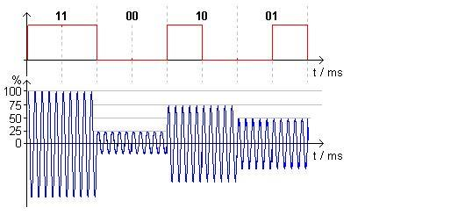
4-ASK

Slide 10
QAM

Slide 11
Error detectie
Pariteitsbit (even of oneven aantal 1-tjes)
Voorbeeld 1:
Data: 1010111
Parity: oneven 1
We verzenden 10101111
Voorbeeld 2:
Data: 1011111
Parity: even 0
We verzenden 10111110
Efficiëntie
7/8 = 87%

Slide 12
Error detectie
Meerdere pariteitsbits (rest na deling door 4 van het aantal 1-tjes)
Voorbeeld 1:
Data: 1010111
Parity: 5%4= 1 (01)
We verzenden 101011101
Voorbeeld 2:
Data: 1011111
Parity: 6%4 = 2 (10)
We verzenden 101111110
Efficiëntie:
7/9 = 77%

Slide 13
Maximale datarate
Nyquist criterium (op een ruisvrij kanaal)
C = 2 * B * log2 M
C = 2 * B * (log(M)/log(2))
C = bitrate (in bps)
B = bandbreedte in Hz
M = aantal bits dat we gelijktijdig kunnen verzenden
(binair = 2)
Voorbeeld:
B = 3khz (SSB)
M = 2
➔ C = 2 * 3000 * log2 2 = 6000
Voorbeeld:
B = 3khz (SSB)
M = 16
➔ C = 2 * 3000 * log2 16 = 24000

Slide 14
Shannon–Hartley theorem (op een kanaal met ruis)
C = B * (log(1 + S/N)/log(2))
B = bandbreedte in Hz
S/N = signal to noise ratio (Het vermogen van het gewenste signaal (in W) / het vermogen van het gewenste signaal (in W), hier gebruikt als ratio, niet als dB)
Voorbeeld:
B = 3kHZ
S/N = 100
➔C = 3000 * (log(1 + 100)/log(2)) = 19974,6

Slide 15
PRAKTIJK
Programma’s:
Fldigi (RTTY, BPSK, …)
http://www.w1hkj.com/
http://zendamateur.elinek.nl/?page_id=1919
WSJT-X (JT9, JT65)
http://physics.princeton.edu/pulsar/k1jt/wsjtx.html

